Slide 1
Rapid-Prototyping
Baran Kocabey, Sead Shatrolli

Slide 2
Table of contents
01
02
03
04
Projektplan
Architektur
Highlights
Nachweis der Funktionalitäten

Slide 3

01
Projektplan

Slide 4
Projektablauf
Allgemein
Projektplan
Coding
Erstellen eines Github-Repositorys
Zielbestimmung anhand des Meilensteins
Wöchentliche Treffen auf Discord
Erstellen des Projektplans und der Architektur
Gemeinsame Coding Sessions
Backend into Frontend
Zusatzanforderung zuletzt

Slide 5
Projektplan
Prototyp
Backend
Frontend
Guide vollständig absolviert
Backend für die Mindestanforderungen erstellt
UI-Funktionalitäten hinzugefügt
Extra
Authentifizierung
Datenbankstruktur verändert (userId)
Login im Frontend erstellt

Slide 6
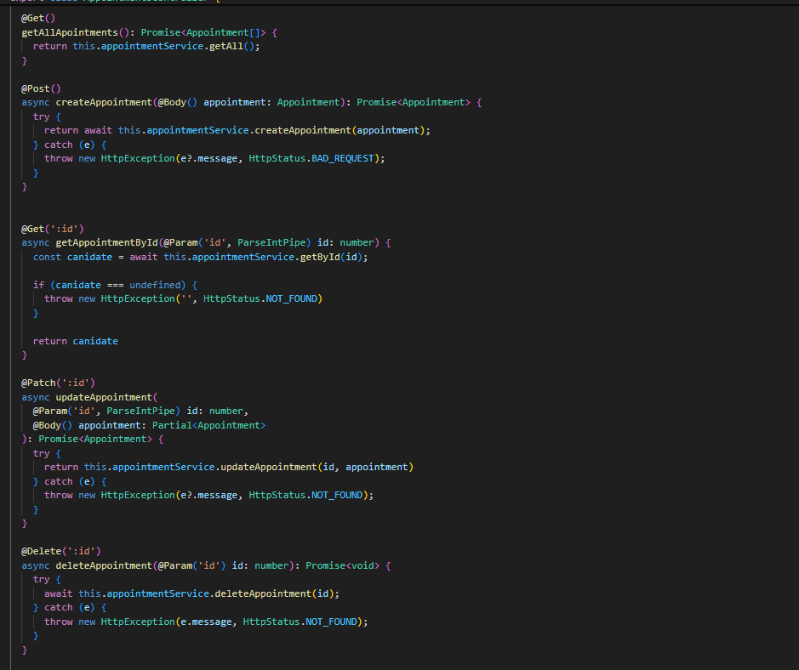
Backend
Den erstellten Prototyp mit den benötigten APIs und Routings erweitert.
Prüfung der APIs über Thunderclient.

Slide 7
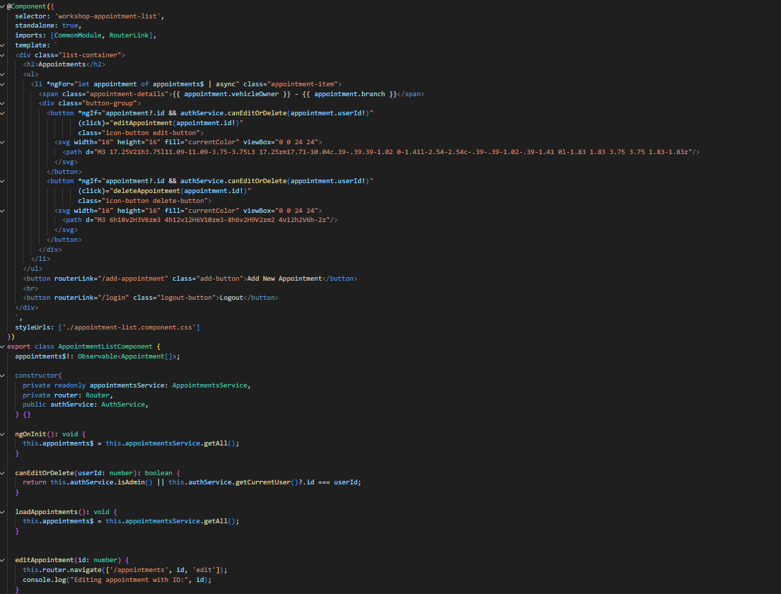
Frontend
Frontend implementiert und angepasst, damit alle APIs angewendet werden können.
Nachdem erfüllen der Basisanforderungen wurde die Userexperience u. Design verbessert.

Slide 8
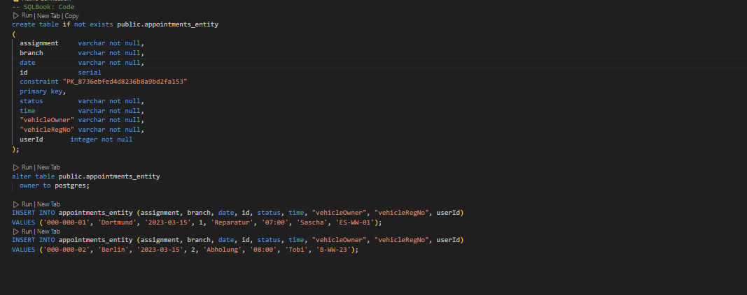
Extra
Für die Authentifizierung wurde eine neue Spalte in der Datenbank hinzugefügt (userId)

Slide 9
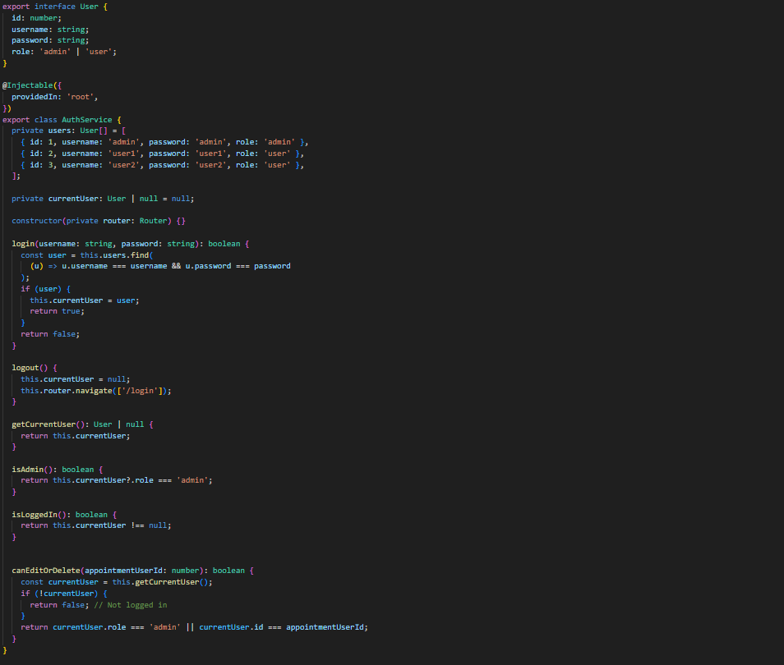
Authentifizierung
Login für 2 User und Admin erstellt.
Hierbei hat der Admin die Möglichkeit alle Termine zu bearbeiten und der User nur die eigenen.

Slide 10
02
Architektur

Slide 11
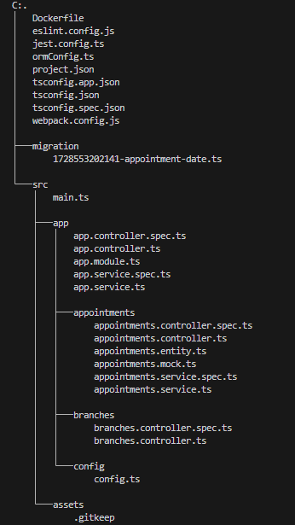
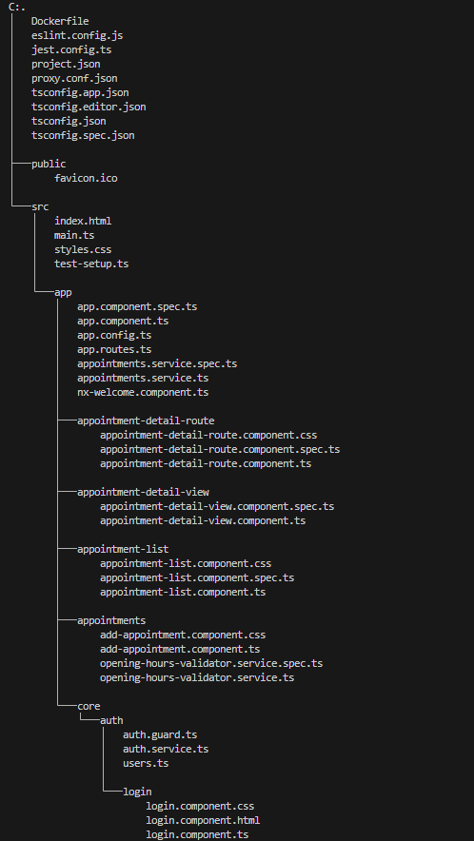
Strukturbaum
Backend(API)
Frontend(UI)

Slide 12
03
Highlights

Slide 13
Highlights
Login u. Rollen
APIs
Eine große Aufgabe für uns war das erstellt der Rollen und des Logins im Allgemeinen.
Die damit verbundene Datenbankveränderung und Backendveränderung hat eine Herausforderung für uns dargestellt
Beim erstellen APIs hatten wir Schwierigkeiten mit der Update API. Nach etwas Input der Mentoren haben wir das Problem lösen können.

Slide 14
04
Nachweis der Funktionalität

